Slide 1

Présentation des nouveautés du projet TDB
(Présentation pour les régions)
24/10/2024

Slide 2
Sommaire
Nouveautés des Tableaux de bord
Ce qui a été fait / Prochaines étapes
Présentation des 7 indicateurs de performance disponibles
Annexe 1 : Processus d`élaboration des tableaux de bord
Annexe 2 : Liste des indicateurs TBS/PDP et contrat de performance

Slide 3
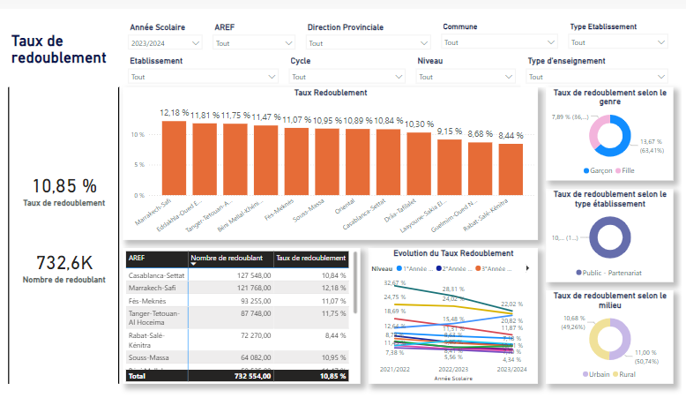
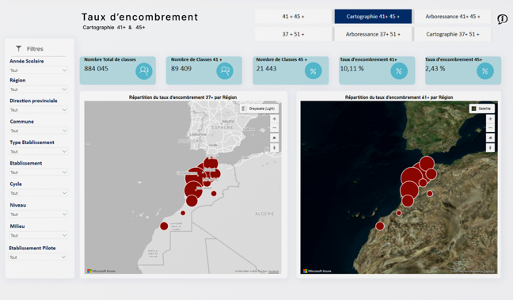
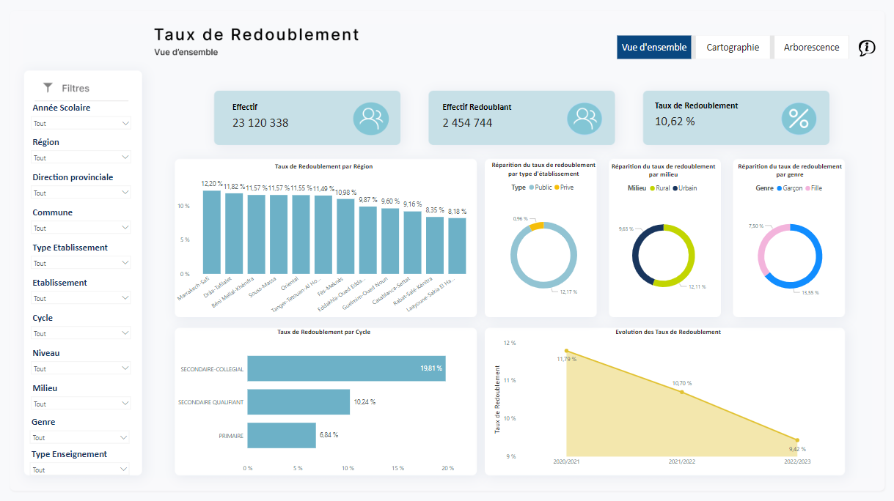
Tableaux de Bord
( TBS / PDP / Contractualisation)
Ancienne version
En parallèle au travail de Mise en ligne et de fiabilisation des différents indicateurs (TBS/PDP et Contractualisation), La DSI a entamé un travail de migration de l'ensemble des indicateurs de reporting vers une nouvelle architecture data moderne basée sur Azure.
Plus de fonctionalites :
Intégration de mécanismes et de fonctionnalités qui permettent de fiabiliser la data à la source
Avoir une plateforme plus conviviale , des TDB relookées
Résolution de la problématiques des filtres (qui permettent d’avoir les relation n*n)
Possibilité d’exporter les données vers un fichier Excel
Intégration avec SIG du minstère
Mettre le focus sur les établissements pionniers
Permettre aux établissements mère de consolider les KPI de leurs satelites
Permettre d avoir pour chaque indicateurs des mesures de qualite (taux de remplissage de la data…)
Avoir pour chaque indicateurs des TDB instantanees qd cela est possible
…
Nouvelle version
Nouvelle version

Slide 4
Tableaux de Bord (Etat d’avancement)
Ce qui a été fait :
Les données des autres années ont été chargées à partir d’un fichier envoyé par la DSSP (taux d’abandon, taux de redoublement, taux d’encombrement, classes multiples, Effectif préscolaire, Effectif élèves des missions étrangères) Fait
Les données de l’année en cours ont été calculées selon la méthode de calcul de la DSSP (pour les indicateurs du recensement) Fait
Sept TDB des indicateurs de contractualisation ont été déployés Fait
Un guide utilisateur a été élaboré Fait
Tests sur la forme et le contenu des TDB En cours
Prochaines étapes :
Atelier de 2 jours, objectif : partage et unification des méthodes de calculs central/Arefs Aujourd`hui
Déploiement de la nouvelle plateforme avec 7 indicateurs URL : https://planification.men.gov.ma/TBs_v2 Aujourd`hui
Livraison de 12/21 indicateurs de contractualisation au fur et a mesure

Slide 5
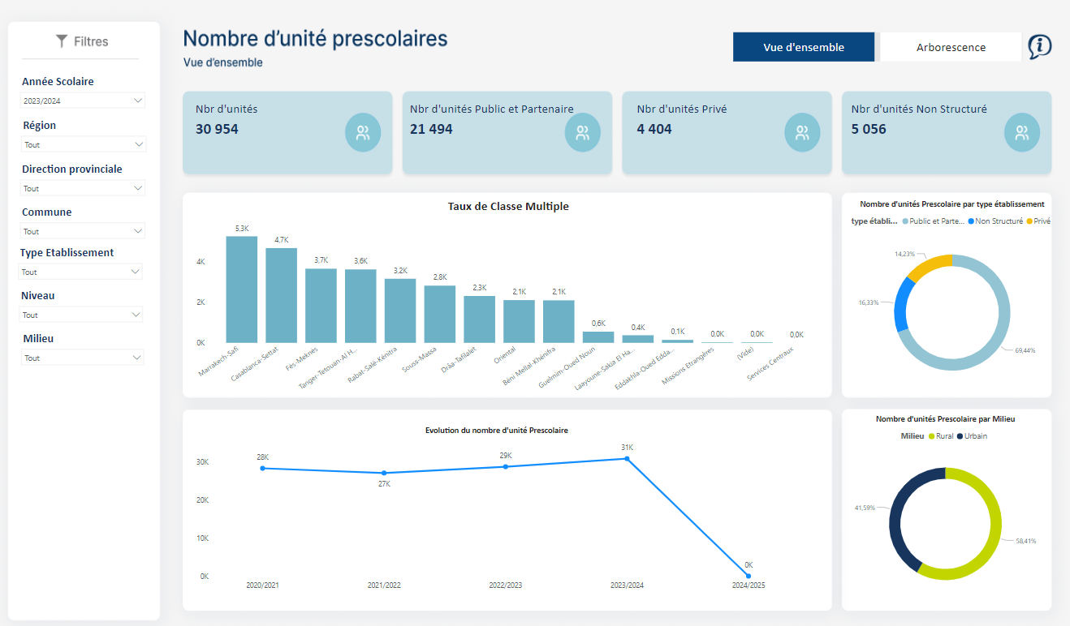
Nombre d'unités préscolaire (aucun filtre)

Slide 6
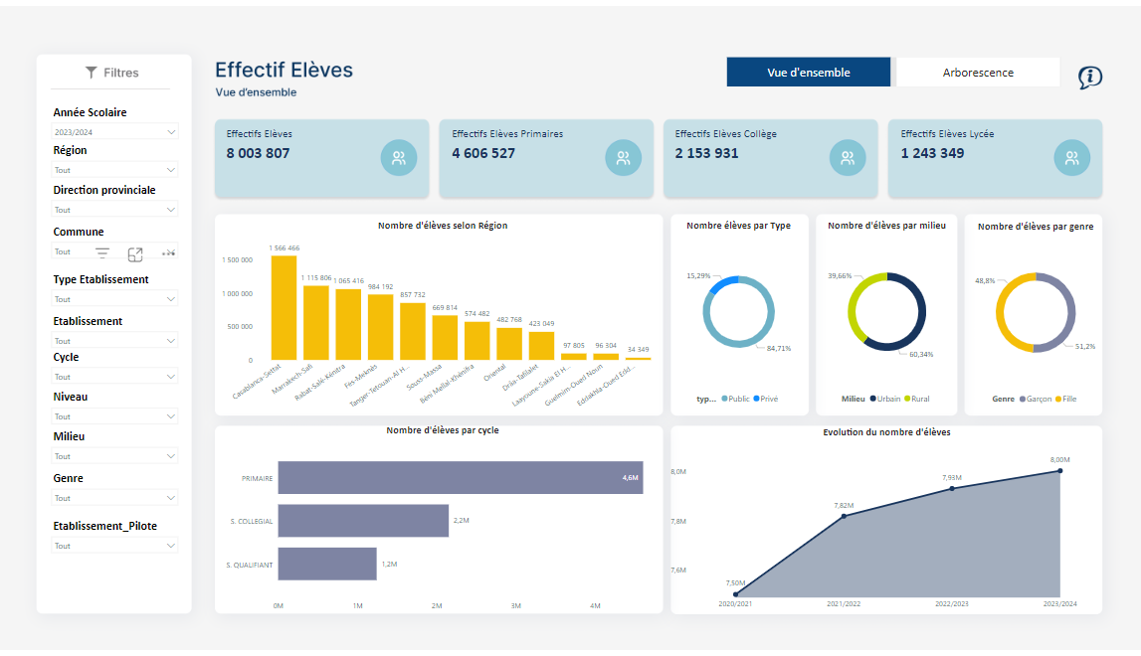
Nombre élèves (filtre : Public)

Slide 7
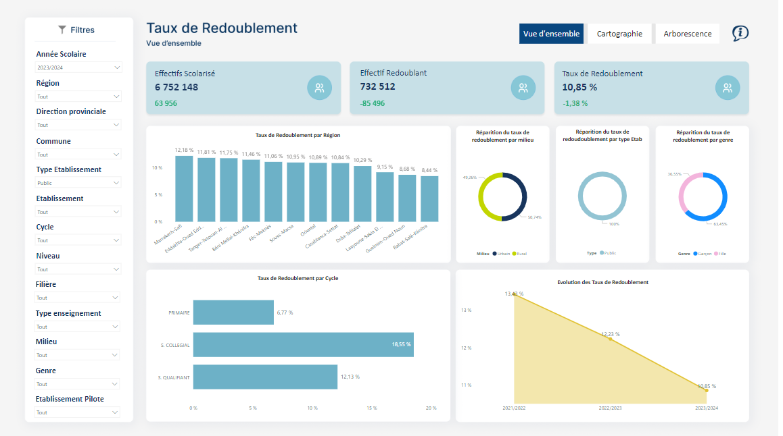
Taux de redoublement (filtre : Public)

Slide 8
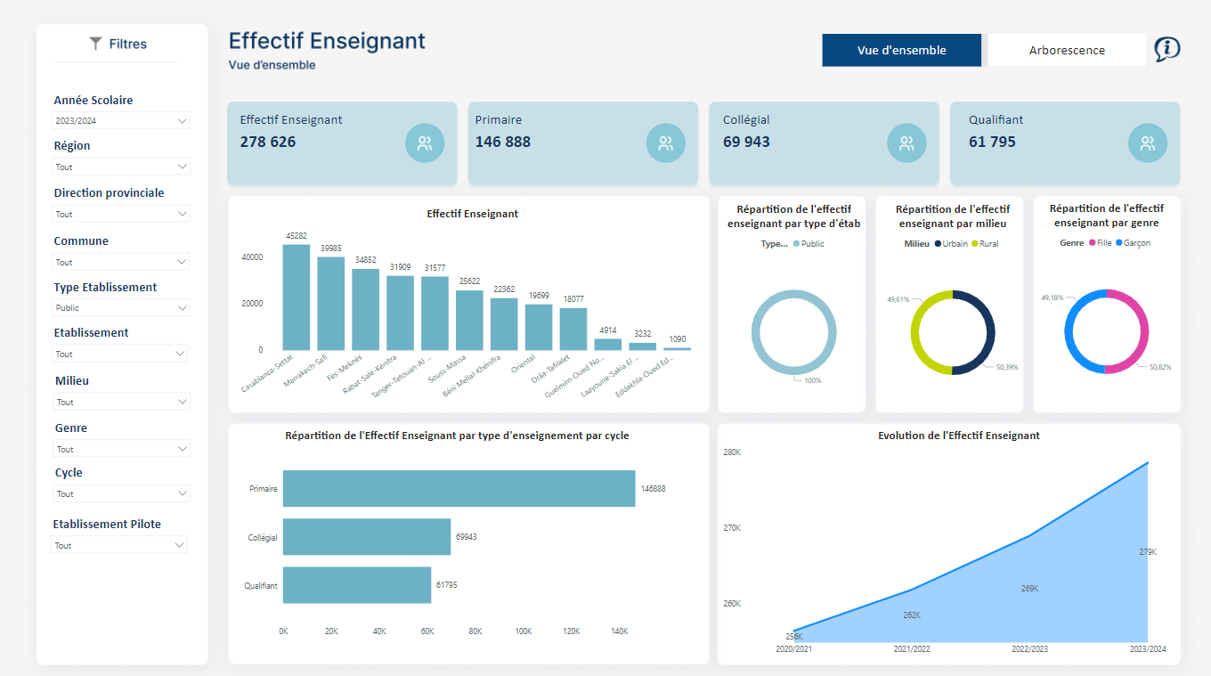
Effectif enseignants (filtre : Public)

Slide 9
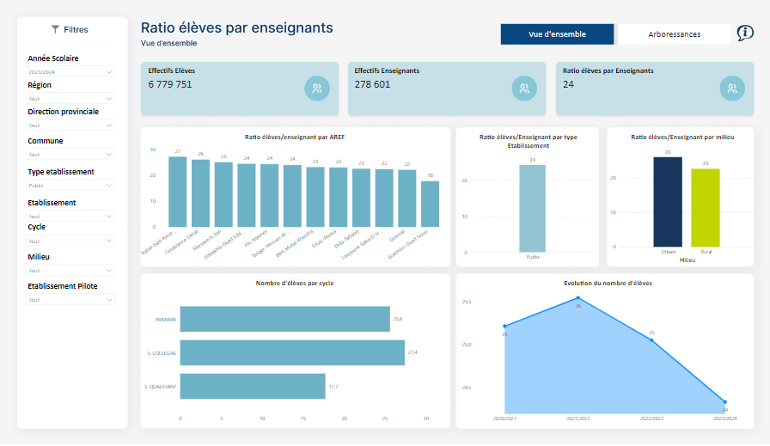
ratio élèves enseignants (filtre : Public)

Slide 10
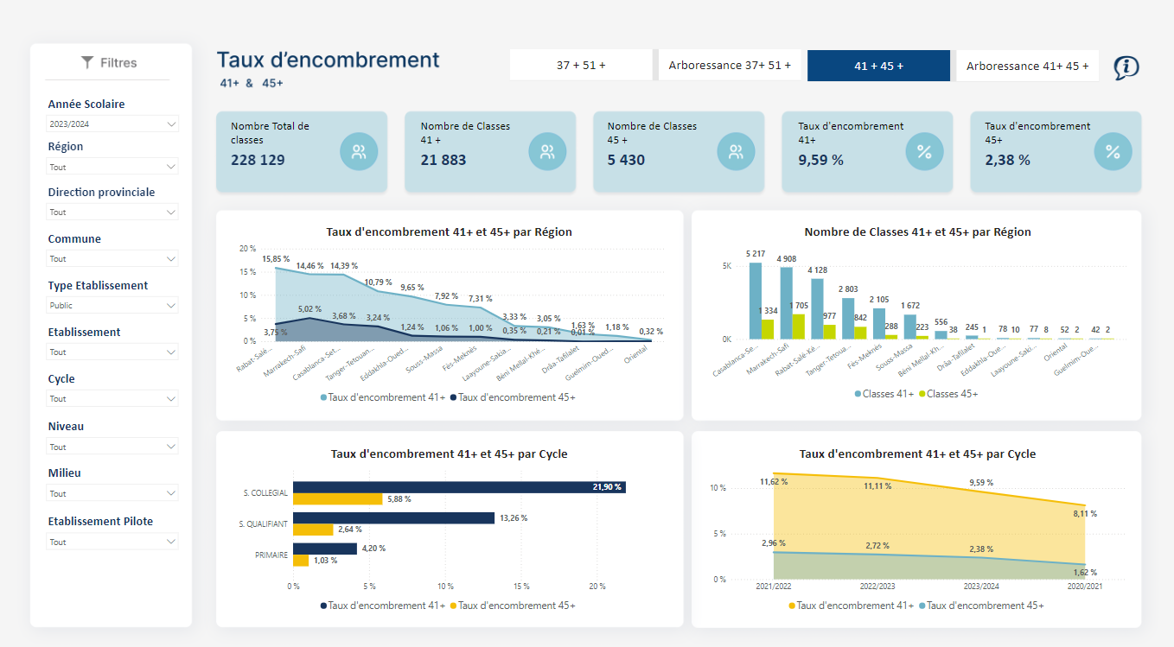
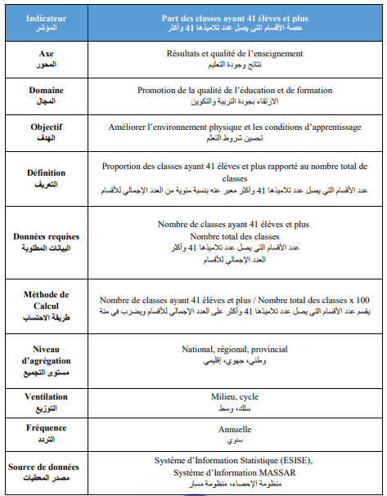
Taux encombrement (filtre : Public / classe>=41)

Slide 11
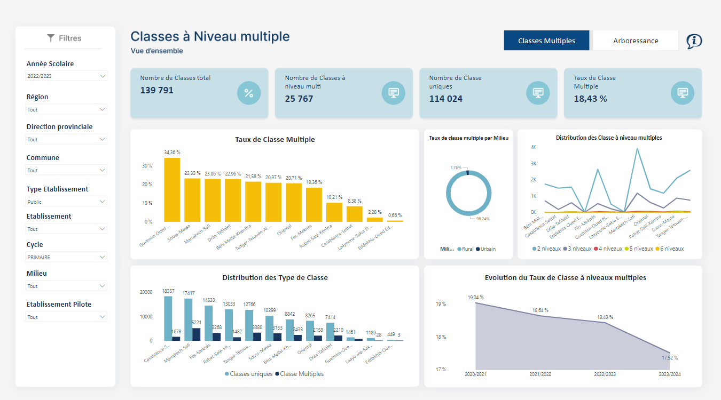
% classes multiniveaux (filtre : Public / primaire)

Slide 12
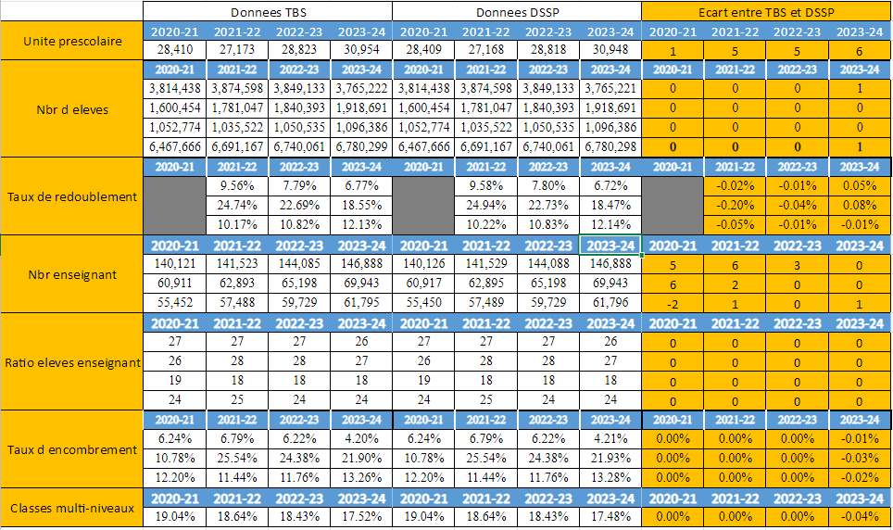
Tableaux de Bord (comparaison avec les données du recensement)

Slide 13
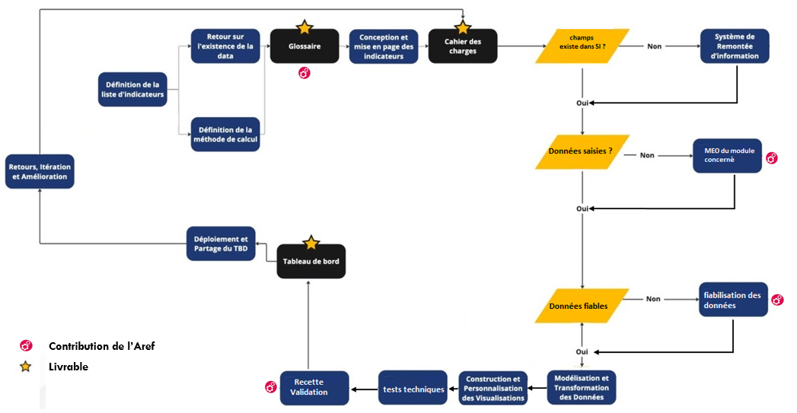




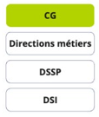




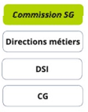


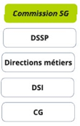



Processus d'élaboration des tableaux de bord
Contribution Aref

Slide 14
Tableaux de Bord TBS
Tableaux de Bord PDP
Tableaux de Bord Contractualisation
Pourcentage des élèves qui maîtrisent les fondamentaux
Temps scolaire effectif
Nombre de clubs d'activités parascolaires
Nombre ou Pourcentage d’élèves inscrits dans les clubs
Fréquence des activités des clubs
Taux de réussite
Taux redoublement
Abandon scolaire
Taux d’absentéisme d’élèves
Taux d'encombrement
Effectifs d’élèves en préscolaire
% d’élèves ayant acquis les compétences de base à la fin du préscolaire
Pourcentage des élèves qui maîtrisent les fondamentaux
Taux net de scolarisation
Taux de réussite
Taux redoublement
Abandon scolaire
Taux d'encombrement
Appui Social
Classes à niveaux multiples
Ratio élèves Enseignants
عدد الأطفال المسجلين بالتعليم الأولي
عدد وحدات التعليم الأولي
عدد المربیين و المربیات
عدد التلاميذ حسب الأسلاك
النسب الصافية للتمدرس
نسب النجاح
نسبة التلاميذ الذين یتحكمون في التعلمات الأساس
نسب التكرار
نسبة انخفاض عدد الأطفال المنقطعين
عدد المستفيدين من خدمات الدعم الاجتماعي
نسبة المؤسسات التي تدرس بها الأمازيغية
نسبة التلاميذ الذين يدرسون اللغة الإنجليزية
عدد الأساتذة
معدل التلاميذ لكل أستاذ حسب الأسلاك
عدد المؤسسات التعليمية
عدد الداخلیات
نسب الاكتظاظ
نسب الأقسام المشتركة بالتعليم الابتدائي
عدد الأساتذة الحاصلين على الإشهاد في التدريس الناجع ومقاربة طارل
عدد الأندیة المدرسیة النشیطة حسب الأسلاك
نسبة التلاميذ المنخرطين بالأندیة المدرسیة

Slide 15
MERCI pour votre attention

